Slide 1

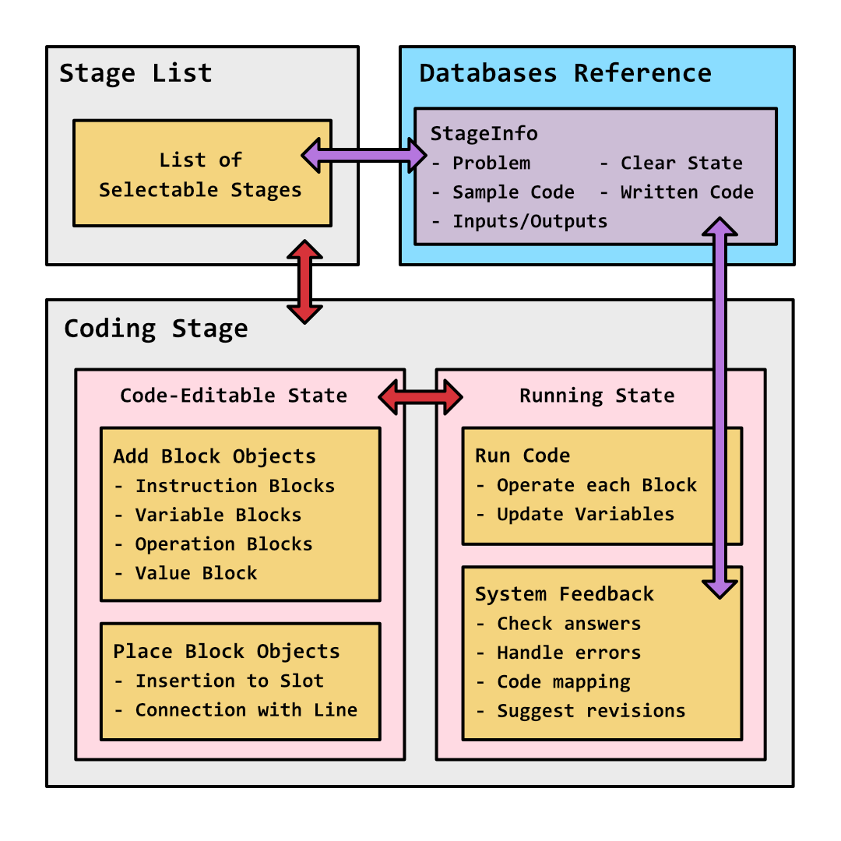
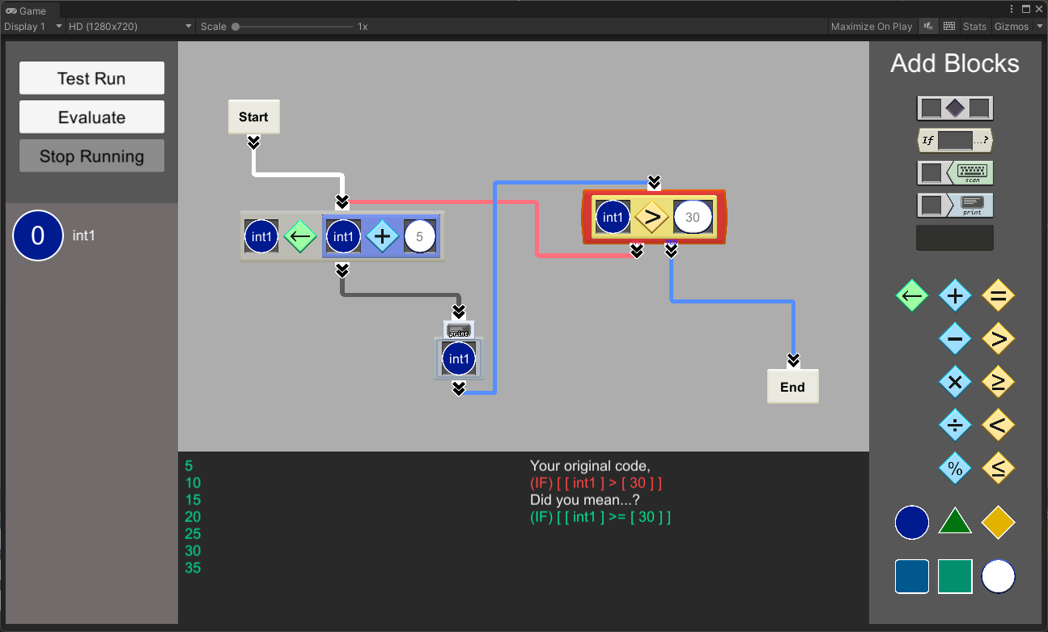
성균관대학교 소프트웨어대학
연구작품
Unity 엔진을 활용한 기초코딩 학습게임 개발
안서현
성균관대학교 정보통신대학
Gamification on Basic Coding Education with Unity Engine
Ahn Seo Hyeon
Sungkyunkwan University
지도 교수: 이은석 교수님
연구실명: 소프트웨어공학 연구실
ⓔ
ⓔ
개 요
제작 방법
이 연구에서는 학생들의 지속적인 학습 의욕과 흥미를 유발할 수 있는 코딩 학습 보조 프로그램을 연구해보고자 하였다.
이 프로그램은 게임의 형태로 기획하여 학생들이 기초수학 및 코딩 학습의 중요성을 친숙하게 체감할 수 있는 환경을 제공하는 것을 목표로 설계되었으며, 퍼즐을 연상할 수 있는 스테이지 형식의 블록 코딩 게임 애플리케이션을 Unity 엔진으로 구현하였다. 기초적인 자료의 형태와 코드의 흐름을 이해할 수 있는 게임 방식과 사용자의 학습에 도움을 줄 수 있는 피드백 시스템을 볼 수 있다.
Unity 프로젝트 기초 설정
오브젝트 요소 구현
실행 프로세스 구현
세부 피드백 프로세스 구현
게임성 확보와 스테이지 구현
디버깅 및 개선방안 정리
ⓔ
ⓔ
결 과
시스템 구성
- 블록과 연결선을 활용하여 코드를 설계할 수 있으며, 코드를 실행했을 때 변수의 변화를 시각적으로 확인해볼 수 있고, 출력 블록을 통해 출력되는 값이 하단 콘솔에 적히는 것을 볼 수 있다.
- 제시된 문제에 따른 요구 출력 결과와 다른 답이 나오거나, 작성한 코드에서 문법적인 오류가 발생하면 콘솔 영역의 일부를 활용해 피드백이 제시된다.
스테이지 목록 | 학습할 스테이지를 선택하거나 달성 여부를 확인한다.
코딩 스테이지 1. 작성 단계 | 명령문 블록, 변수 블록, 기호 블록 등 다양한 블록 오브젝트를 생성하고 이들을 슬롯과 연결선을 활용해 배치하여 코드를 작성한다.
코딩 스테이지 2. 실행 단계 | 명령문 블록을 하나씩 실행하면서 코드를 진행하고, 각 블록에서 발생하는 변수의 상태 변화를 시각적으로 확인할 수 있다. 정답 여부를 판별하면서 오류를 확인하고, 모범 답안과 코드를 비교하면서 수정 방향을 제시하기도 한다.
ⓔ
결 론
학습을 게임에 접목함으로써, 기초적인 영역에서의 자료 구조와 알고리즘의 학습을 도모하고 다소 진부하게 느껴질 수 있는 줄코딩 학습의 단점을 보완할 수 있을 것으로 기대하였다.
또한, 피드백 시스템을 직접 설계해봄으로써 사용자의 관점에서 어떤 피드백이 이루어져야 할지 고민해볼 수 있었다.
개인적인 영역에서는, Unity 게임 엔진을 활용하기도 하면서 객체 지향 프로그래밍에 관한 이해를 향상하는 데에도 의미가 있었다.

